Slide 1
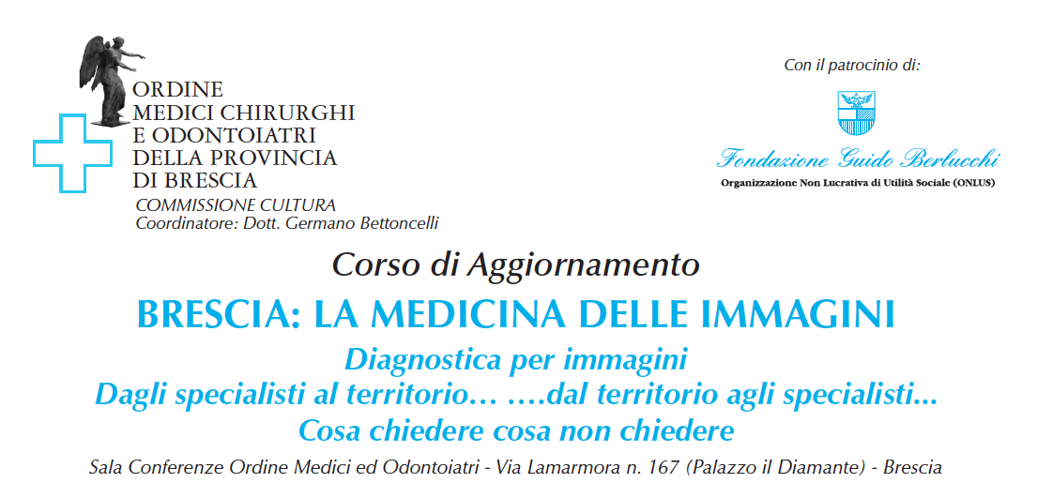

Slide 2
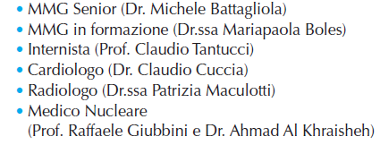
II SESSIONE: TORACE
2° MODULO: DISPNEA

Slide 3
CASO CLINICO
DISPNEA
Dr. Battagliola – Dr.ssa Boles

Slide 4
GIOVANNA 37 aa
APR
IMA 6 MESI FA TRATTATO CON STENT SU DA: da allora poco attenta alla propria salute, non segue il follow-up da 3 mesi e non si è mai recata dal proprio MMG
APP
NELLE ULTIME SETTIMANE DISPNEA PER SFORZI DI SEMPRE MINORE ENTITA’

Slide 5
Soggettività
  Tipo di sintomatologia
  Fattori di rischio
  Comorbidità
  Momento e modalità di insorgenza dei sintomi
  Durata dei sintomi
Oggettività
Esame Obiettivo:
Torace: Ispezione Palpazione Percussione Auscultazione
Auscultazione Cardiaca
Polsi periferici
PA, FC
SatO2

Slide 6

GIOVANNA
STORIA FAMILIARE DI MORTE IMPROVVISA IN GIOVANE ETA’ (MADRE 42 aa)
IN TERAPIA CON:
Carvedilolo 6,25 mg X 2, Ramipril 2,5, ASA e Clopidogrel
NON FUMA
PA 148/94
FC 64 r
Sat O2 97% in aria
Esame Obiettivo Cardiopolmonare nella norma
Non edemi declivi ne segni di stasi polmonare

Slide 7

Valutazione
La sintomatologia suggestiva,
l’obiettività e
l’esclusione di possibili ipotesi diagnostiche alternative
indirizzano verso la diagnosi di
Dispnea di verosimile origine cardiaca
GIOVANNA
Visita cardiologica + ECG da sforzo

Slide 8

Avrò fatto bene?
Avrei dovuto mettere il bollino verde o addirittura mandarla in PS?
Avrei dovuto aggiungere un ecocardio?
…e degli esami ematochimici… …un’omocisteina…?
Oppure era una dispnea ‘’respiratoria’’?

Slide 9

PARENTESI
In ambulatorio pensare ad altre cause legate alla storia clinica
Escludere un’anemia da enterorragia ! (trattamento con doppia antiaggregazione)

Slide 10
La parola al Medico di Medicina Nucleare...
Prof. Raffaele Giubbini – Dr. Ahmad Al Khraisheh

